Slide 1
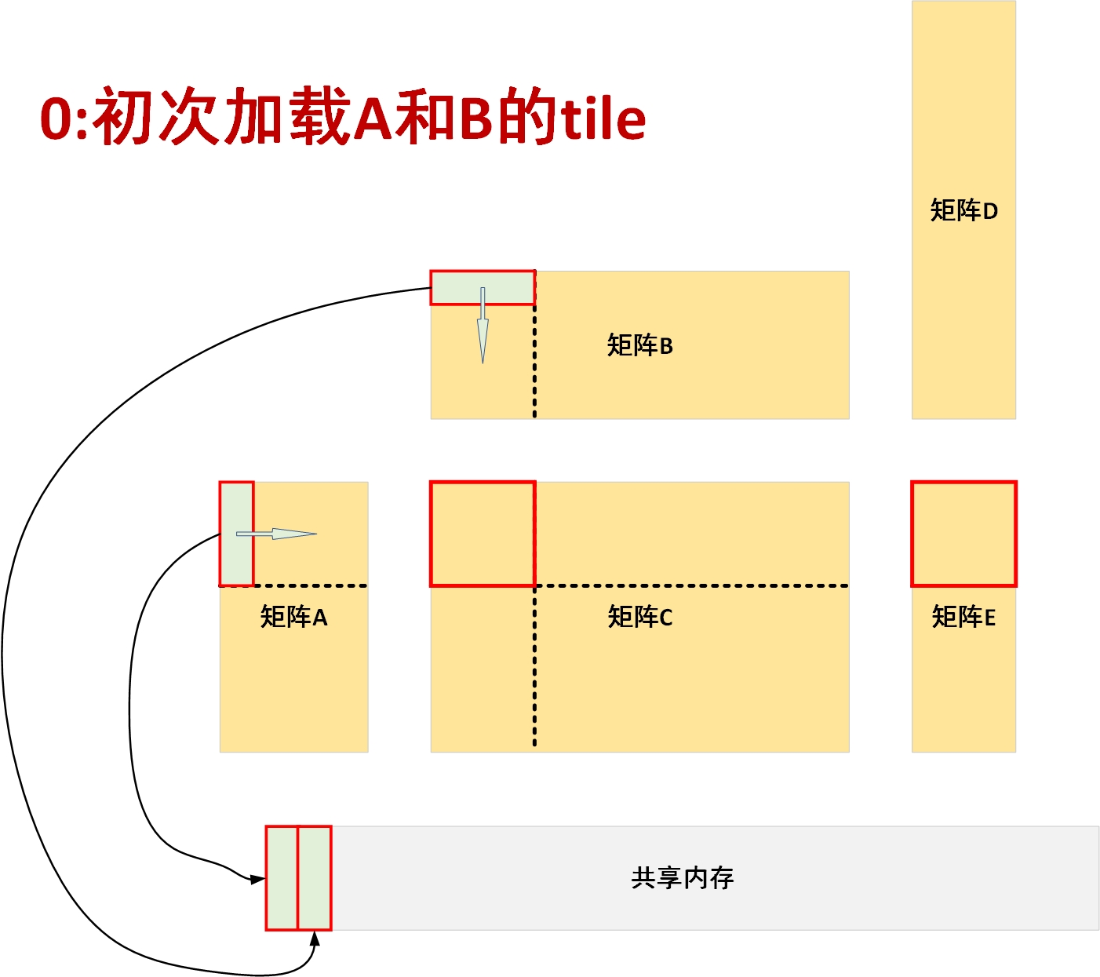
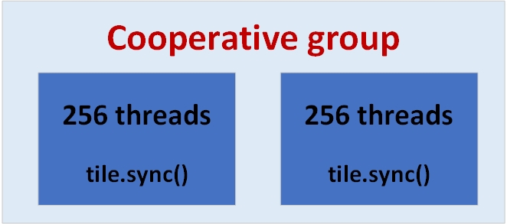
L1数据流思路：实施细节
原先256线程计算128*128的块。现在使用512线程，用cooperative_group切分为两份。
使用occupancy计算器得知，用3050，现在有99KB共享内存，对GEMM0的A和B的double buffer要用24KB。中间结果是64KB，GEMM1的double buffer是8KB。恰好小于99KB。
Notes:
float4、__restrict__ 、#pragma unroll、有时候就是多尝试几种方法
有时候换更新的CUDA库可以更好的控制寄存器。。。不同架构上也不一样。。我甚至在想下一步研究SAAS代码。。看博士导师怎么说了。
给FARREY的建议：
如果我使用GPU来写，
一些优化方法：控制寄存器的方法/控制L2缓存的方法/使用我的比cublas更快的kernel（更精细的latency cover）(能达到理论性能的96%，warpselect能达到50%）
warpselect是2017年的算法，那时候还是帕斯卡架构，现在的安培架构的共享内存大得多。warpselect将大多数值存在寄存器中，受限于共享内存的大小，是否可以换成共享内存存储？
针对张量核心的计算，有进一步优化的可能。技巧藏在cutlass里。因为更快的读取速度，需要匹配更多的缓存和更快的计算。
使用syncwarp而不是syncthread能更快？（因为看到warpselect里主要针对warp进行计算。）（搜了一下，warpselect里面都是syncthread来同步）

Slide 2
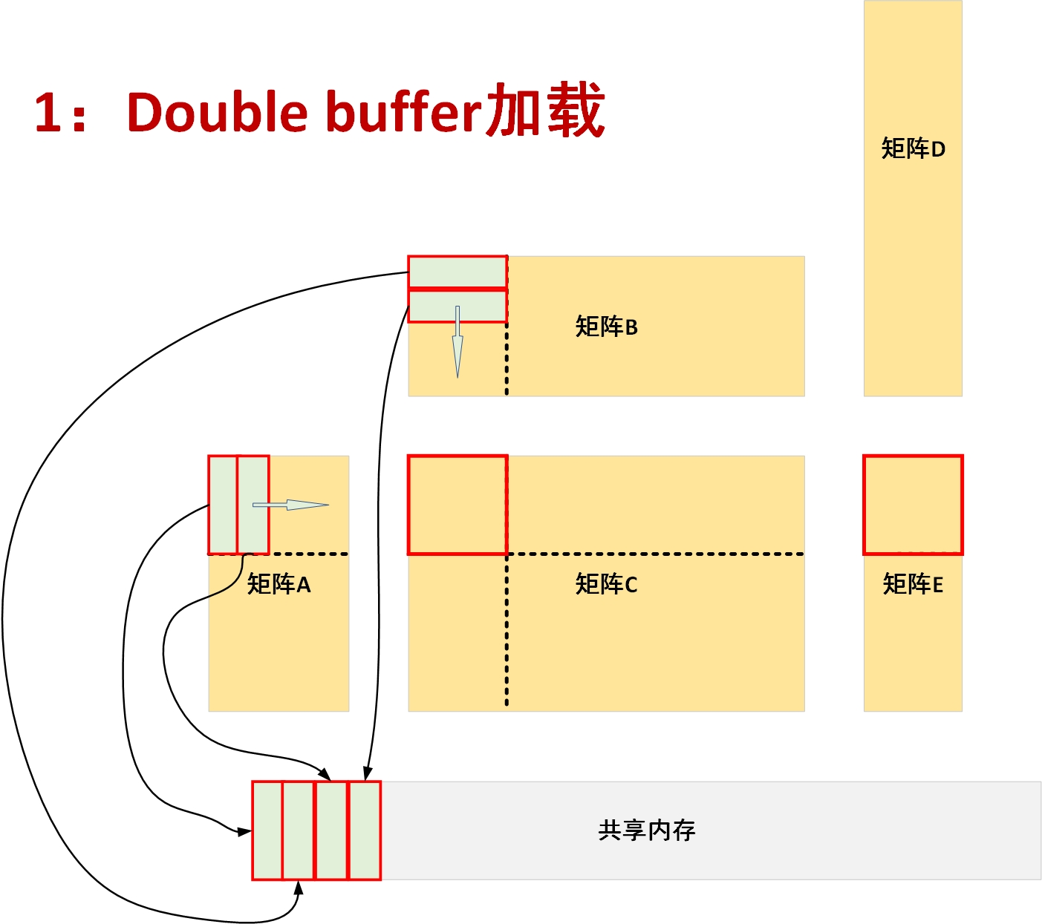
L1数据流思路：实施细节
Notes:
float4、__restrict__ 、#pragma unroll、有时候就是多尝试几种方法
有时候换更新的CUDA库可以更好的控制寄存器。。。不同架构上也不一样。。我甚至在想下一步研究SAAS代码。。看博士导师怎么说了。
给FARREY的建议：
如果我使用GPU来写，
一些优化方法：控制寄存器的方法/控制L2缓存的方法/使用我的比cublas更快的kernel（更精细的latency cover）(能达到理论性能的96%，warpselect能达到50%）
warpselect是2017年的算法，那时候还是帕斯卡架构，现在的安培架构的共享内存大得多。warpselect将大多数值存在寄存器中，受限于共享内存的大小，是否可以换成共享内存存储？
针对张量核心的计算，有进一步优化的可能。技巧藏在cutlass里。因为更快的读取速度，需要匹配更多的缓存和更快的计算。
使用syncwarp而不是syncthread能更快？（因为看到warpselect里主要针对warp进行计算。）（搜了一下，warpselect里面都是syncthread来同步）

Slide 3
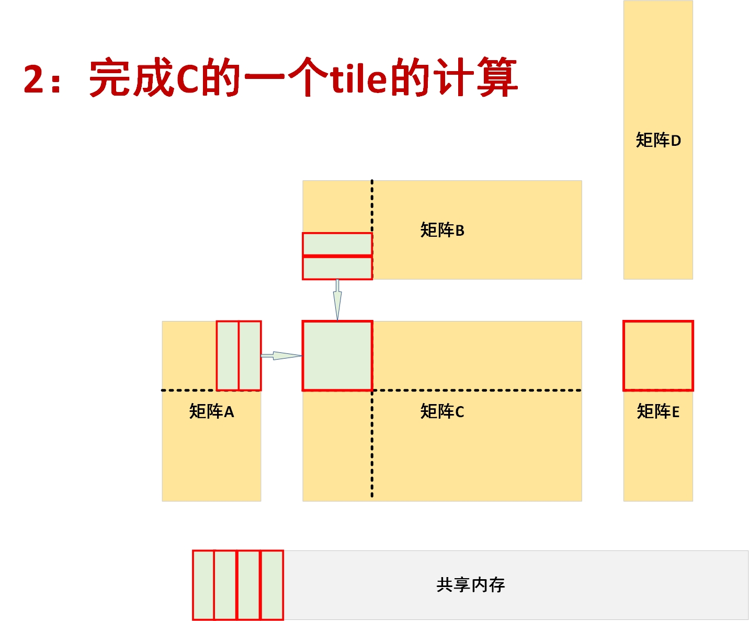
L1数据流思路：实施细节
Notes:
float4、__restrict__ 、#pragma unroll、有时候就是多尝试几种方法
有时候换更新的CUDA库可以更好的控制寄存器。。。不同架构上也不一样。。我甚至在想下一步研究SAAS代码。。看博士导师怎么说了。
给FARREY的建议：
如果我使用GPU来写，
一些优化方法：控制寄存器的方法/控制L2缓存的方法/使用我的比cublas更快的kernel（更精细的latency cover）(能达到理论性能的96%，warpselect能达到50%）
warpselect是2017年的算法，那时候还是帕斯卡架构，现在的安培架构的共享内存大得多。warpselect将大多数值存在寄存器中，受限于共享内存的大小，是否可以换成共享内存存储？
针对张量核心的计算，有进一步优化的可能。技巧藏在cutlass里。因为更快的读取速度，需要匹配更多的缓存和更快的计算。
使用syncwarp而不是syncthread能更快？（因为看到warpselect里主要针对warp进行计算。）（搜了一下，warpselect里面都是syncthread来同步）

Slide 4
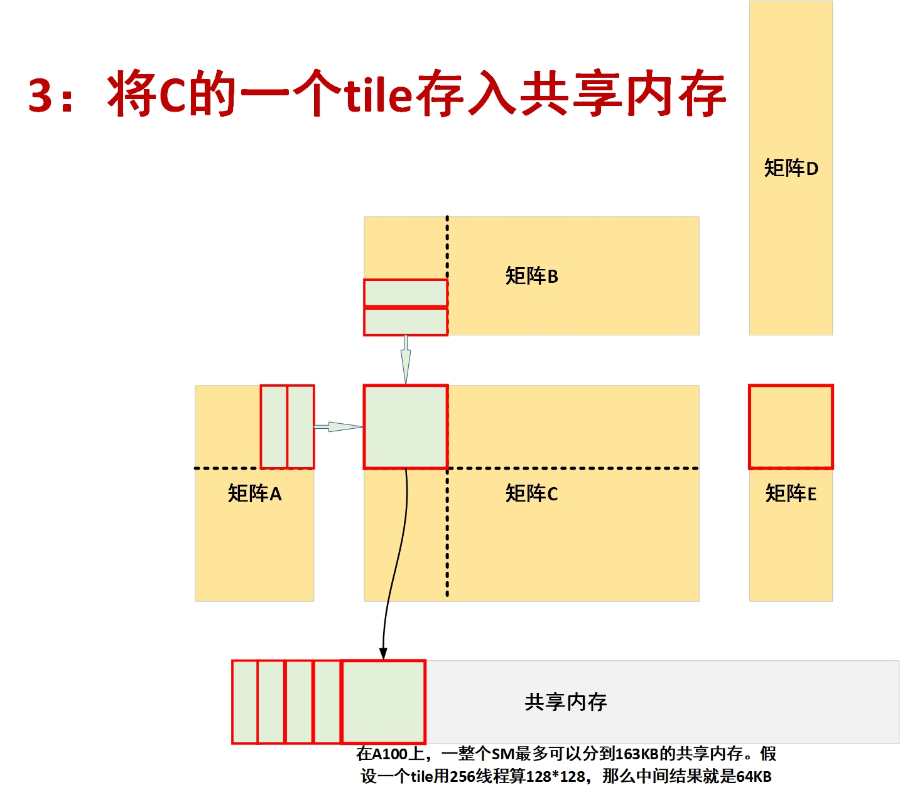
L1数据流思路：实施细节
踩了哪些坑
CUDA版本得起码是12以上，之前的cooperative group的性能有问题。
中间结果需要转置得存到共享内存，以便后续读取。
如何减少bank conflict
多线程计算都完成需要用atomic记录完成数，而不能简单用一个线程去修改全局flag
这些经验有助于迁移到cutlass上
！！画图用Q K V，尺寸要对。并且把计算A,B也加进去。
Notes:
float4、__restrict__ 、#pragma unroll、有时候就是多尝试几种方法
有时候换更新的CUDA库可以更好的控制寄存器。。。不同架构上也不一样。。我甚至在想下一步研究SAAS代码。。看博士导师怎么说了。
给FARREY的建议：
如果我使用GPU来写，
一些优化方法：控制寄存器的方法/控制L2缓存的方法/使用我的比cublas更快的kernel（更精细的latency cover）(能达到理论性能的96%，warpselect能达到50%）
warpselect是2017年的算法，那时候还是帕斯卡架构，现在的安培架构的共享内存大得多。warpselect将大多数值存在寄存器中，受限于共享内存的大小，是否可以换成共享内存存储？
针对张量核心的计算，有进一步优化的可能。技巧藏在cutlass里。因为更快的读取速度，需要匹配更多的缓存和更快的计算。
使用syncwarp而不是syncthread能更快？（因为看到warpselect里主要针对warp进行计算。）（搜了一下，warpselect里面都是syncthread来同步）

Slide 5
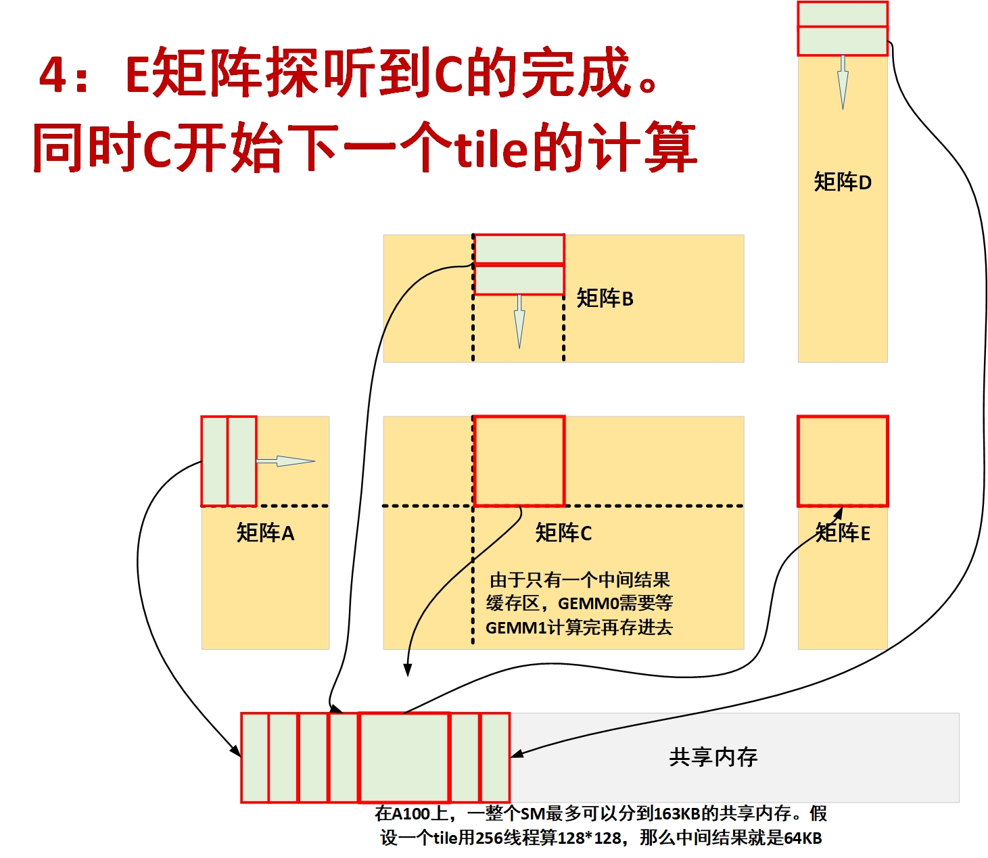
L1数据流思路：实施细节
下周计划
测试当前代码的性能（时间性能，L2命中率等ncu report）调整参数尺寸，以尝试更好重叠latency，和单独用自己写的kernel组成的attention对比。（我对性能。。。不预期会好很多。我感觉得仔细调参才能发挥性能）
用cutlass（cute）来写代码，以方便调参。。。
当前主要不是为了性能。。是为了跑通，性能不太差就行。。主要是下一步去cute上调参。。
Notes:
float4、__restrict__ 、#pragma unroll、有时候就是多尝试几种方法
有时候换更新的CUDA库可以更好的控制寄存器。。。不同架构上也不一样。。我甚至在想下一步研究SAAS代码。。看博士导师怎么说了。
给FARREY的建议：
如果我使用GPU来写，
一些优化方法：控制寄存器的方法/控制L2缓存的方法/使用我的比cublas更快的kernel（更精细的latency cover）(能达到理论性能的96%，warpselect能达到50%）
warpselect是2017年的算法，那时候还是帕斯卡架构，现在的安培架构的共享内存大得多。warpselect将大多数值存在寄存器中，受限于共享内存的大小，是否可以换成共享内存存储？
针对张量核心的计算，有进一步优化的可能。技巧藏在cutlass里。因为更快的读取速度，需要匹配更多的缓存和更快的计算。
使用syncwarp而不是syncthread能更快？（因为看到warpselect里主要针对warp进行计算。）（搜了一下，warpselect里面都是syncthread来同步）

Slide 6
数据流驱动的GPU缓存策略：Attention的软硬件协同优化
去掉GPU。强调attention是对的。怎么样把策略用在。以attention为例。
数据流，意味着将连续计算的中间结果存在高速缓存，并及时让后续计算消耗掉中间结果，而不是完成全部的producer计算，将中间结果挤出到低速缓存，再进行后续的consumer计算。这将能尽可能减小不同内存层级的数据搬运开销，有助于解决大模型的内存瓶颈问题。
现有GPU架构上的不足。最终理想的架构长什么样。多强调硬件的东西，
Notes:
float4、__restrict__ 、#pragma unroll、有时候就是多尝试几种方法
有时候换更新的CUDA库可以更好的控制寄存器。。。不同架构上也不一样。。我甚至在想下一步研究SAAS代码。。看博士导师怎么说了。
给FARREY的建议：
如果我使用GPU来写，
一些优化方法：控制寄存器的方法/控制L2缓存的方法/使用我的比cublas更快的kernel（更精细的latency cover）(能达到理论性能的96%，warpselect能达到50%）
warpselect是2017年的算法，那时候还是帕斯卡架构，现在的安培架构的共享内存大得多。warpselect将大多数值存在寄存器中，受限于共享内存的大小，是否可以换成共享内存存储？
针对张量核心的计算，有进一步优化的可能。技巧藏在cutlass里。因为更快的读取速度，需要匹配更多的缓存和更快的计算。
使用syncwarp而不是syncthread能更快？（因为看到warpselect里主要针对warp进行计算。）（搜了一下，warpselect里面都是syncthread来同步）

Slide 7
L1数据流
在L1层级上，我们观察到GEMM对于L1/TEX的命中率几乎为0，因为我们的数据读取全部使用了shared memory。因而我们最大化共享内存配置，整个SM分配一个最大的block来享用全部的共享内存。
我们考虑attention，使用cooperative_group，一部分线程进行第一个GEMM的计算，中间结果存在共享内存，然后另一部分线程进行第二个GEMM的计算，直接利用中间结果。相当于在原先的两层缓冲（global->shared->register）外又增加了intermedium缓冲层级，实现了数据在不同计算块间的流动。
和flash decoding相比，有两个优势：a. 中间结果动态消耗，能避免整个中间结果都存在共享内存，有助于使用更大的seq_len。b. 计算和访存单元的调用对于两个cooperative_group是错开的，资源能够更均衡的使用。
（从kernel fusion的角度，以往的paper没有考虑过数据流，他们都是所有线程同时做同一件事情）
强调和flash attention的对比。介绍flash attention的细节。
Notes:
float4、__restrict__ 、#pragma unroll、有时候就是多尝试几种方法
有时候换更新的CUDA库可以更好的控制寄存器。。。不同架构上也不一样。。我甚至在想下一步研究SAAS代码。。看博士导师怎么说了。
给FARREY的建议：
如果我使用GPU来写，
一些优化方法：控制寄存器的方法/控制L2缓存的方法/使用我的比cublas更快的kernel（更精细的latency cover）(能达到理论性能的96%，warpselect能达到50%）
warpselect是2017年的算法，那时候还是帕斯卡架构，现在的安培架构的共享内存大得多。warpselect将大多数值存在寄存器中，受限于共享内存的大小，是否可以换成共享内存存储？
针对张量核心的计算，有进一步优化的可能。技巧藏在cutlass里。因为更快的读取速度，需要匹配更多的缓存和更快的计算。
使用syncwarp而不是syncthread能更快？（因为看到warpselect里主要针对warp进行计算。）（搜了一下，warpselect里面都是syncthread来同步）

Slide 8
L2数据流
在L2层级上，我们考虑计算block的先后顺序，导致L2缓存的性能的差异。对A*B->C，C*D->E，如果我们完成整个A*B->C，那么C往往过大而无法完全存在L2缓存里，如果我们一次算C的一半的行，就能更好的缓存C，但是会对B的缓存带来损失。
此外，矩阵乘法的block计算顺序可以有很多种，一次算完一整行或一整列是最传统的，也可以执行Z字形，hilbert形，这也可以进一步推广到多个GEMM的计算，这其中的“计算顺序/tile size/cache 占用”，存在有价值的权衡空间。通过建立数学模型和TVM搜索的方法，可以寻找到近似最优组合。
相比于flash attention，有一个优势：可以将kernel fusion扩展到attention之前的linear层和之后的FFN层。
和chimera相比，有两个优势：a. 增加了Z字形，hilbert形等计算顺序，b. 建立更精确的memory traffic模型。
Notes:
float4、__restrict__ 、#pragma unroll、有时候就是多尝试几种方法
有时候换更新的CUDA库可以更好的控制寄存器。。。不同架构上也不一样。。我甚至在想下一步研究SAAS代码。。看博士导师怎么说了。
给FARREY的建议：
如果我使用GPU来写，
一些优化方法：控制寄存器的方法/控制L2缓存的方法/使用我的比cublas更快的kernel（更精细的latency cover）(能达到理论性能的96%，warpselect能达到50%）
warpselect是2017年的算法，那时候还是帕斯卡架构，现在的安培架构的共享内存大得多。warpselect将大多数值存在寄存器中，受限于共享内存的大小，是否可以换成共享内存存储？
针对张量核心的计算，有进一步优化的可能。技巧藏在cutlass里。因为更快的读取速度，需要匹配更多的缓存和更快的计算。
使用syncwarp而不是syncthread能更快？（因为看到warpselect里主要针对warp进行计算。）（搜了一下，warpselect里面都是syncthread来同步）

Slide 9
L1和L2数据流的有机结合
L1的计算是对一行来执行的，但是也不必是完整一行，对每行部分block的计算可以使用L1数据流的方法，对所有block计算顺序可以使用L2数据流方法。
Notes:
float4、__restrict__ 、#pragma unroll、有时候就是多尝试几种方法
有时候换更新的CUDA库可以更好的控制寄存器。。。不同架构上也不一样。。我甚至在想下一步研究SAAS代码。。看博士导师怎么说了。
给FARREY的建议：
如果我使用GPU来写，
一些优化方法：控制寄存器的方法/控制L2缓存的方法/使用我的比cublas更快的kernel（更精细的latency cover）(能达到理论性能的96%，warpselect能达到50%）
warpselect是2017年的算法，那时候还是帕斯卡架构，现在的安培架构的共享内存大得多。warpselect将大多数值存在寄存器中，受限于共享内存的大小，是否可以换成共享内存存储？
针对张量核心的计算，有进一步优化的可能。技巧藏在cutlass里。因为更快的读取速度，需要匹配更多的缓存和更快的计算。
使用syncwarp而不是syncthread能更快？（因为看到warpselect里主要针对warp进行计算。）（搜了一下，warpselect里面都是syncthread来同步）

Slide 10
基于数据流的硬件优化
L1层级上：当前在L1层级为了凑数据流，最大只能单个SM内的共享内存，以及block之间的数据是不互通的。这带来了编程和设计空间的局限性，因而当前L1数据流是针对attention来设计的（比如V矩阵如果宽度为两个block，就没法算，或者时间占比更长的FFN层，dense层的融合（展示时间占比））。如果不同的SM能互联，并且不同的block能够访问彼此的共享内存，数据流的自由度将会大大提升，这将能应用于更多计算场景，当然这也引入了缓存的空间局部性问题，需要将数据放到临近的PE的缓存上。
L2层级上: persistent buffer：当前L2行为是不可控的，只能通过计算顺序来试探性的提升L2命中率，并且英伟达的L2 persistent功能不太好用。这就催生了可读写L2的需求。将L2的persistent转化为类似shared memory的scratch pad，能更好的对数据进行操控和缓存。
Notes:
float4、__restrict__ 、#pragma unroll、有时候就是多尝试几种方法
有时候换更新的CUDA库可以更好的控制寄存器。。。不同架构上也不一样。。我甚至在想下一步研究SAAS代码。。看博士导师怎么说了。
给FARREY的建议：
如果我使用GPU来写，
一些优化方法：控制寄存器的方法/控制L2缓存的方法/使用我的比cublas更快的kernel（更精细的latency cover）(能达到理论性能的96%，warpselect能达到50%）
warpselect是2017年的算法，那时候还是帕斯卡架构，现在的安培架构的共享内存大得多。warpselect将大多数值存在寄存器中，受限于共享内存的大小，是否可以换成共享内存存储？
针对张量核心的计算，有进一步优化的可能。技巧藏在cutlass里。因为更快的读取速度，需要匹配更多的缓存和更快的计算。
使用syncwarp而不是syncthread能更快？（因为看到warpselect里主要针对warp进行计算。）（搜了一下，warpselect里面都是syncthread来同步）

Slide 11
最后和冯宇老师交流数据流的启发：
1. TPU的数据流向是限定死的，只能沿着一个边单向流动，似乎DFU可以更复杂？比如沿对角线等流动。这可以结合图计算，来高效执行
2. 例如稀疏计算，其中有一个是dense，很慢，能不能动态schedule任务给其他的核心？
Notes:
float4、__restrict__ 、#pragma unroll、有时候就是多尝试几种方法
有时候换更新的CUDA库可以更好的控制寄存器。。。不同架构上也不一样。。我甚至在想下一步研究SAAS代码。。看博士导师怎么说了。
给FARREY的建议：
如果我使用GPU来写，
一些优化方法：控制寄存器的方法/控制L2缓存的方法/使用我的比cublas更快的kernel（更精细的latency cover）(能达到理论性能的96%，warpselect能达到50%）
warpselect是2017年的算法，那时候还是帕斯卡架构，现在的安培架构的共享内存大得多。warpselect将大多数值存在寄存器中，受限于共享内存的大小，是否可以换成共享内存存储？
针对张量核心的计算，有进一步优化的可能。技巧藏在cutlass里。因为更快的读取速度，需要匹配更多的缓存和更快的计算。
使用syncwarp而不是syncthread能更快？（因为看到warpselect里主要针对warp进行计算。）（搜了一下，warpselect里面都是syncthread来同步）

